Slide 1

Aula 2
IoT e Computação Distribuída
Felipe Alves

Slide 2
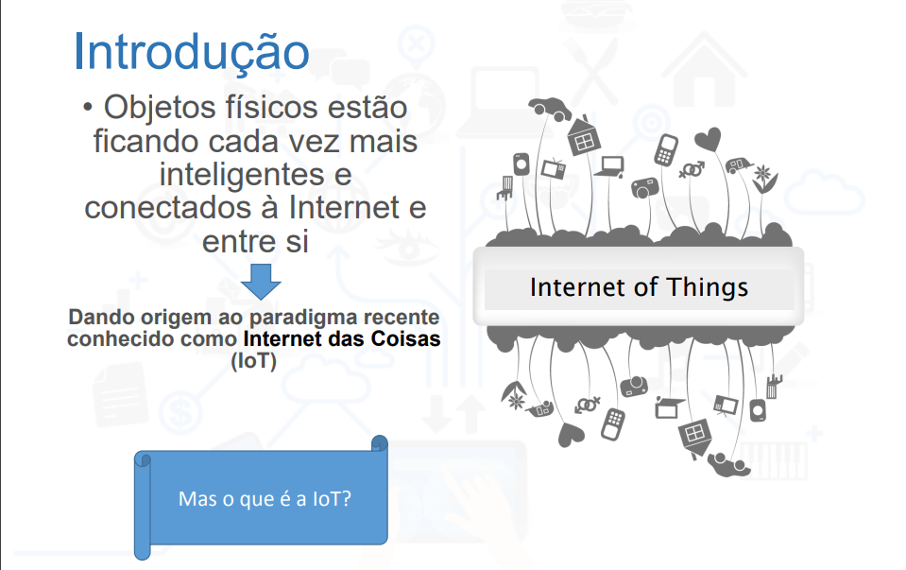

Slide 3
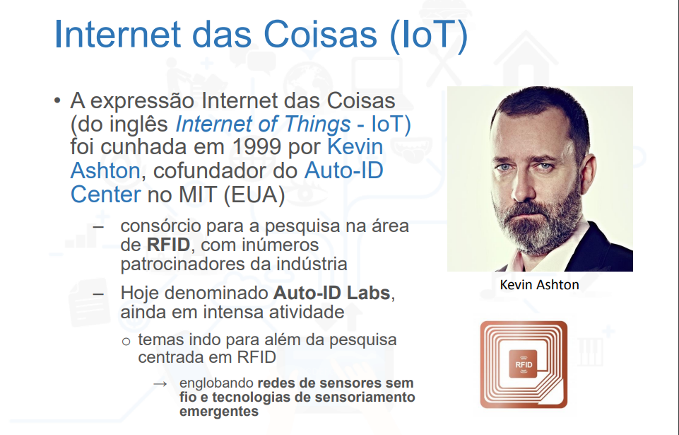

Slide 4
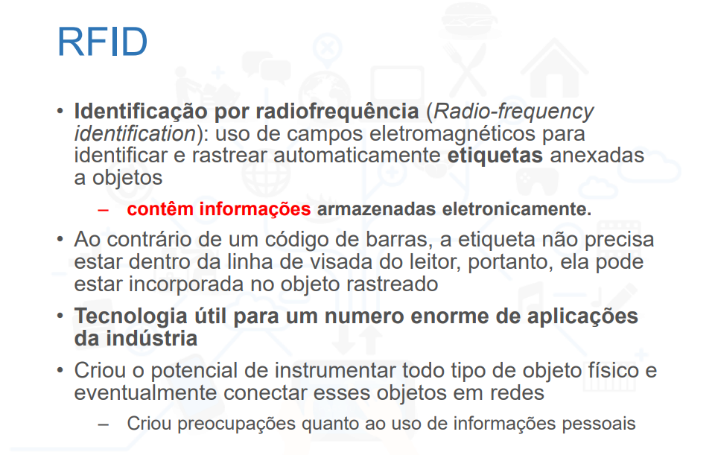

Slide 5
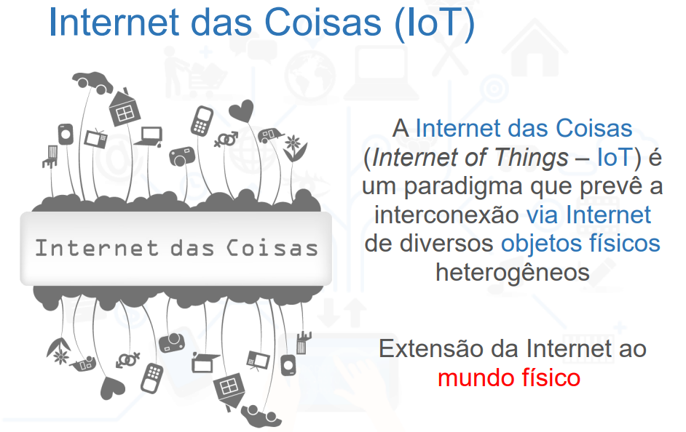

Slide 6
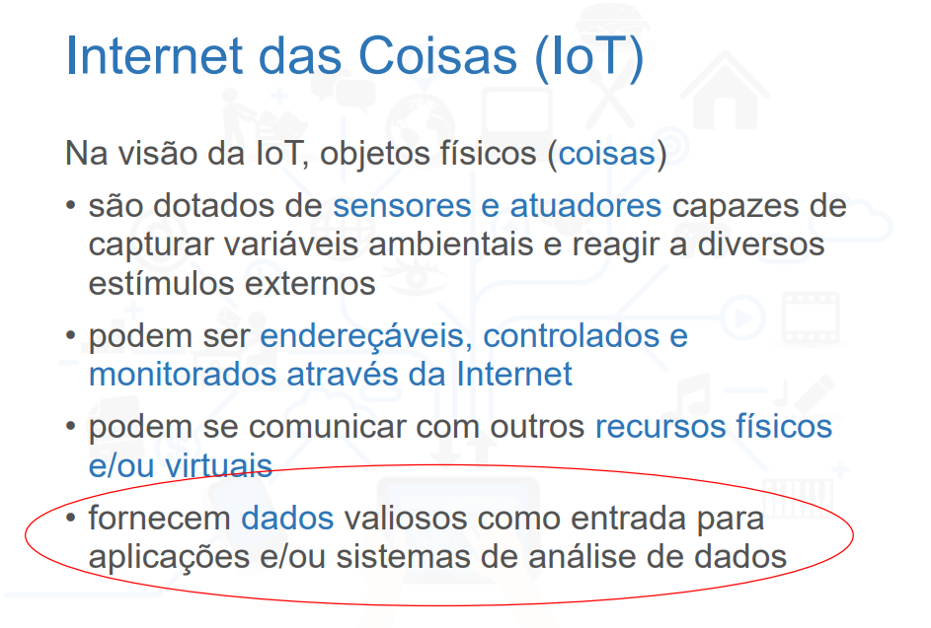

Slide 7
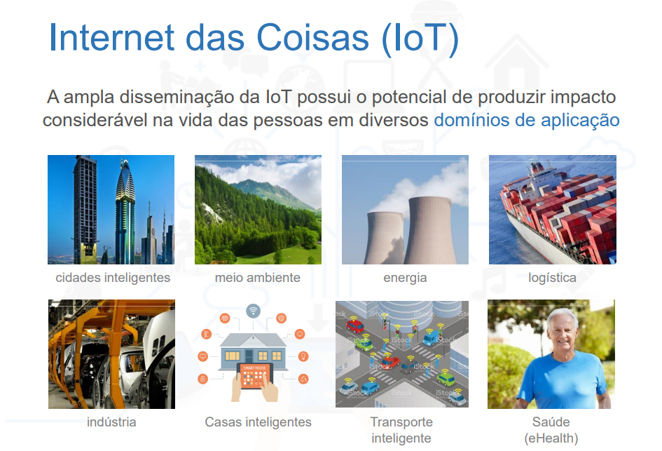

Slide 8
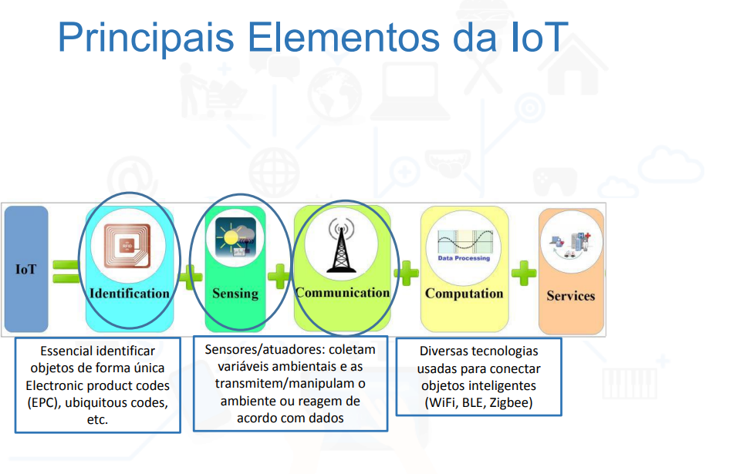

Slide 9
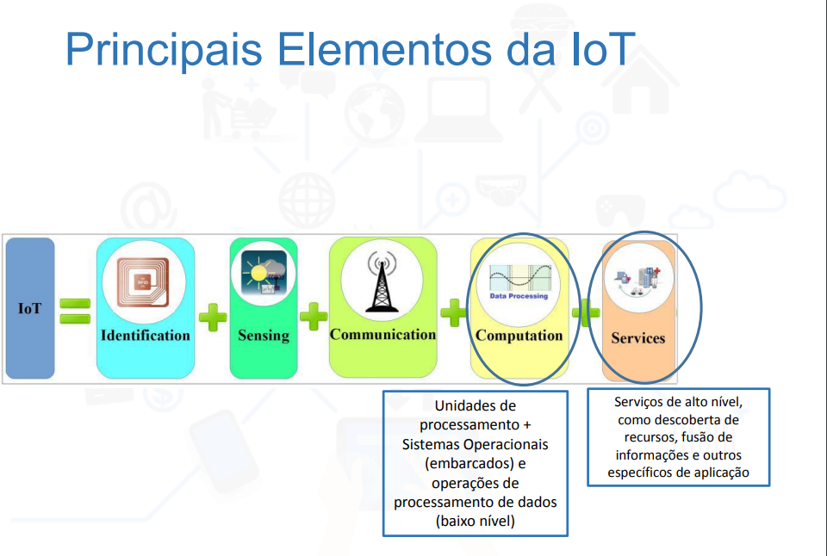

Slide 10
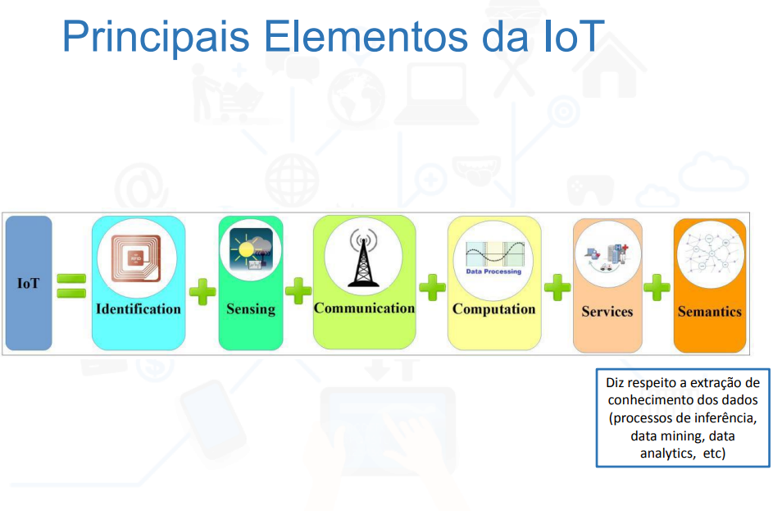

Slide 11
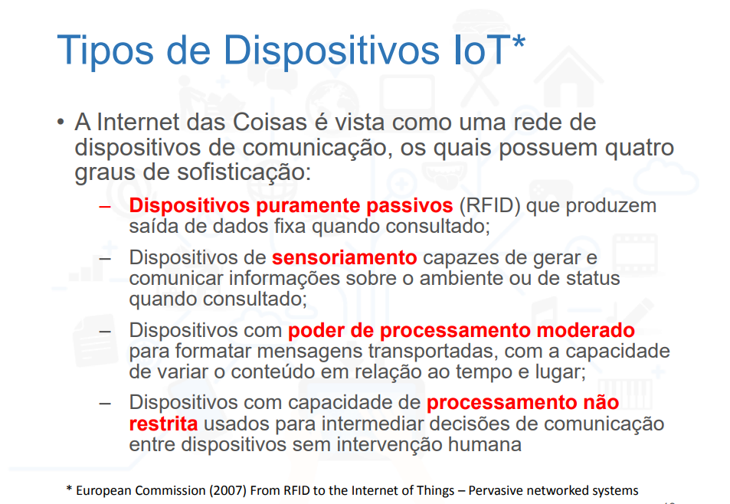

Slide 12
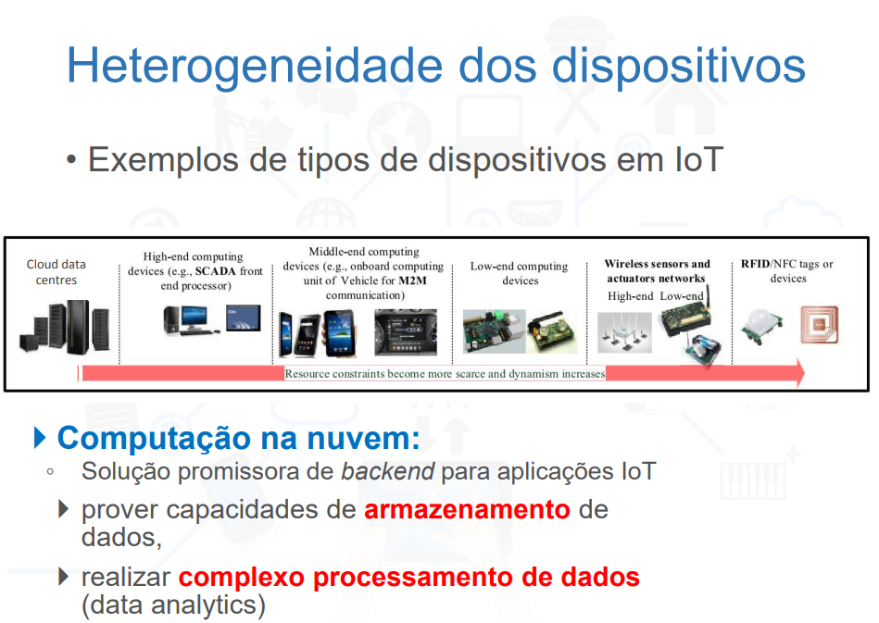

Slide 13
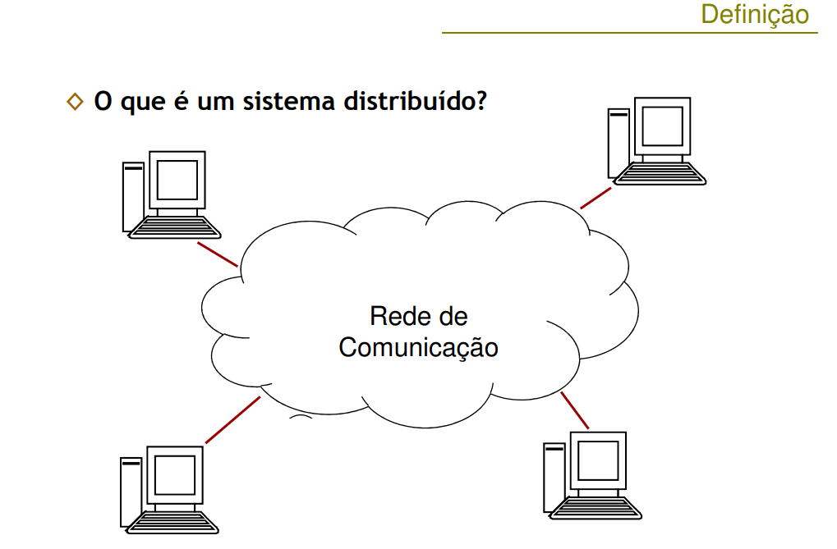

Slide 14
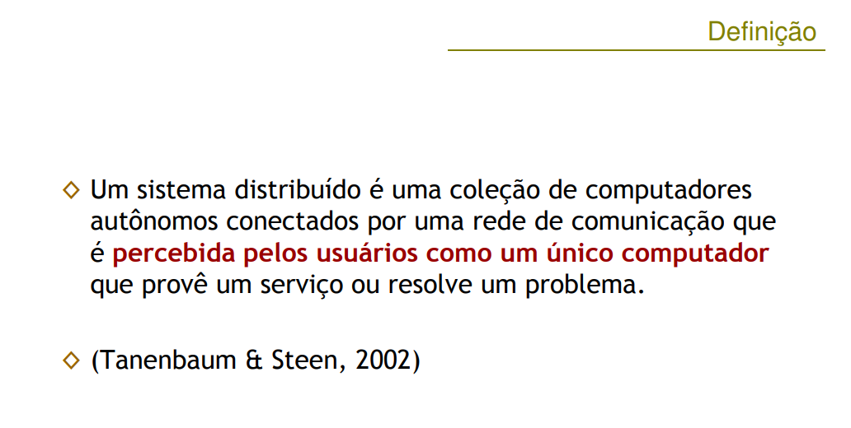

Slide 15
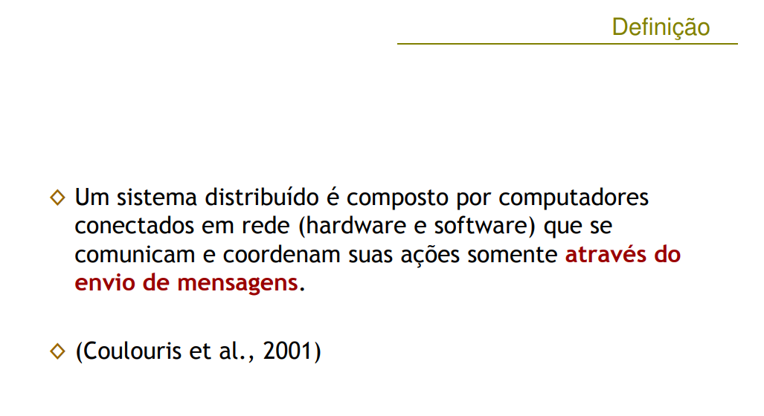

Slide 16
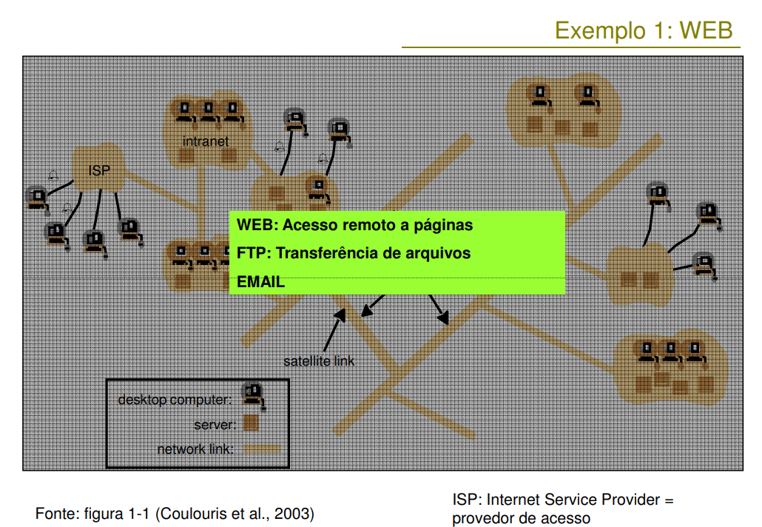

Slide 17
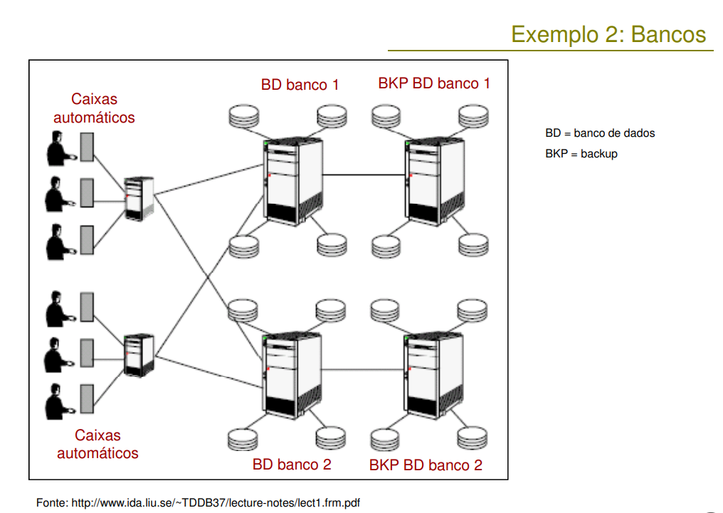

Slide 18
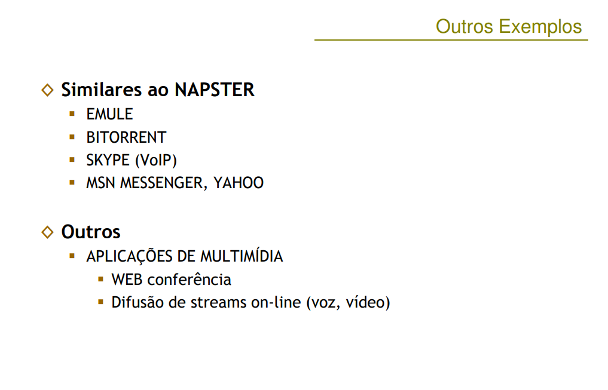

Slide 19
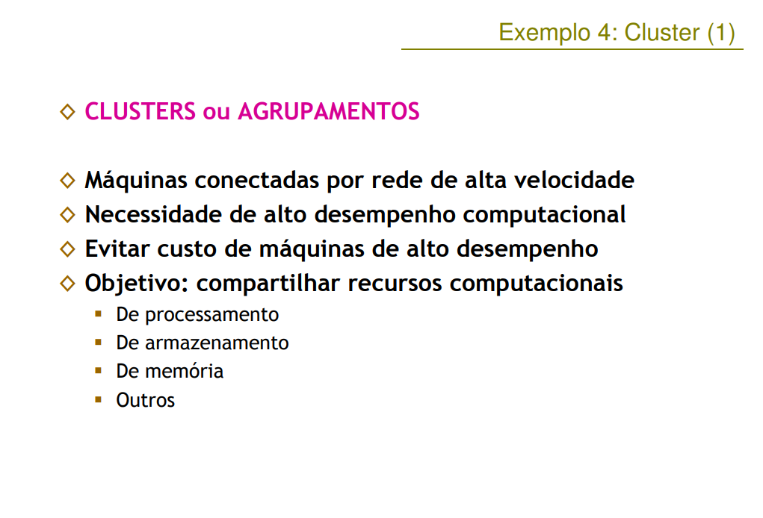

Slide 20
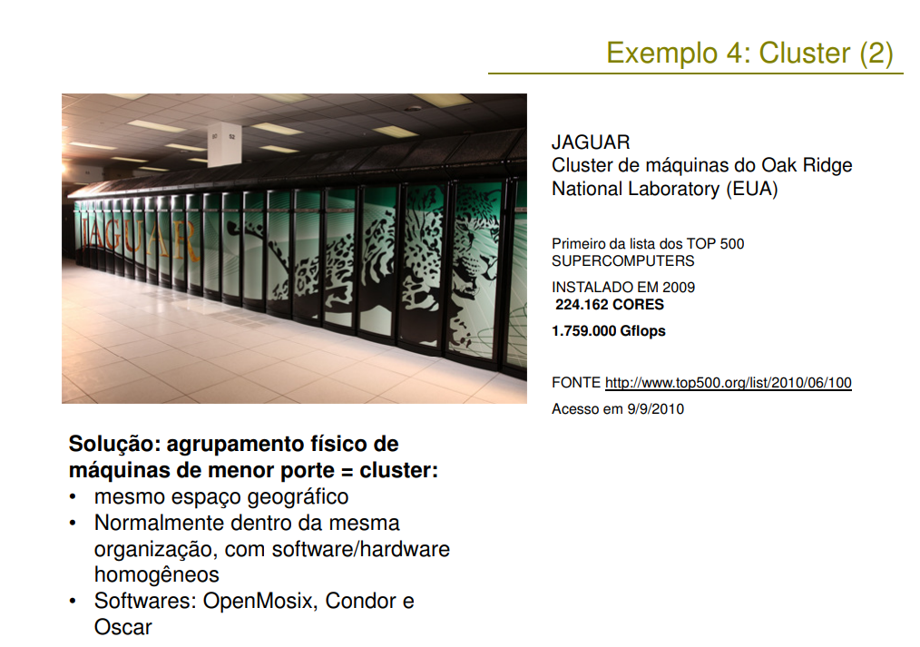

Slide 21
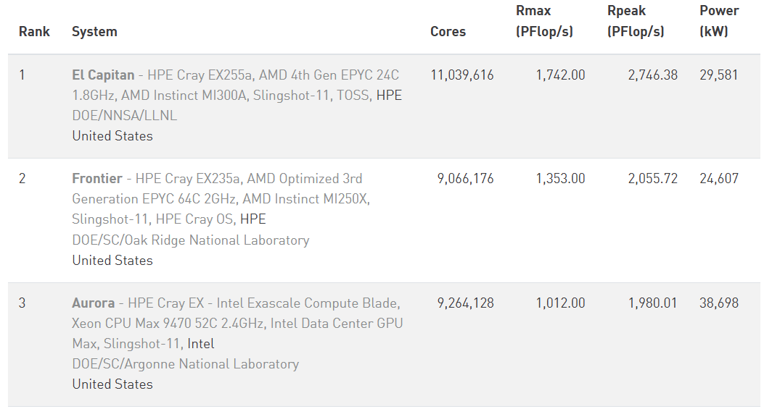
Atualização da TOP 500
https://top500.org/lists/top500/2024/11/

Slide 22
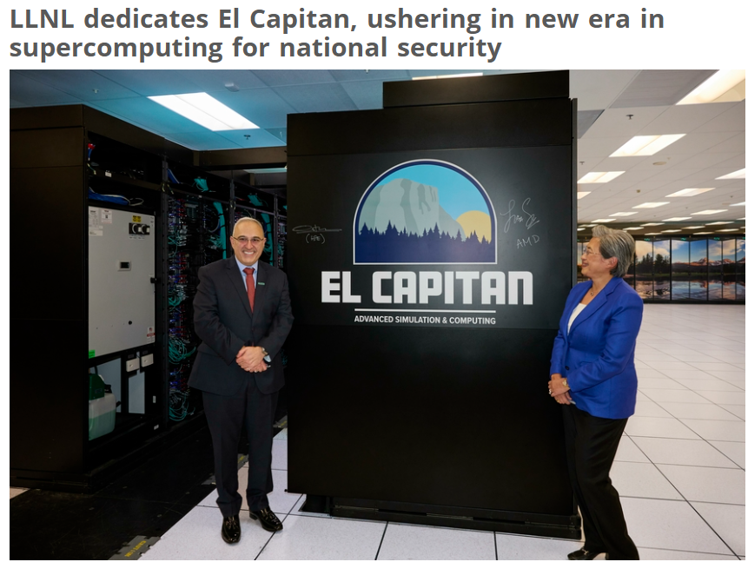
LLNL dedica El Capitan, inaugurando uma nova era na supercomputação para a segurança nacional
https://www.llnl.gov/article/52336/GET

Slide 23
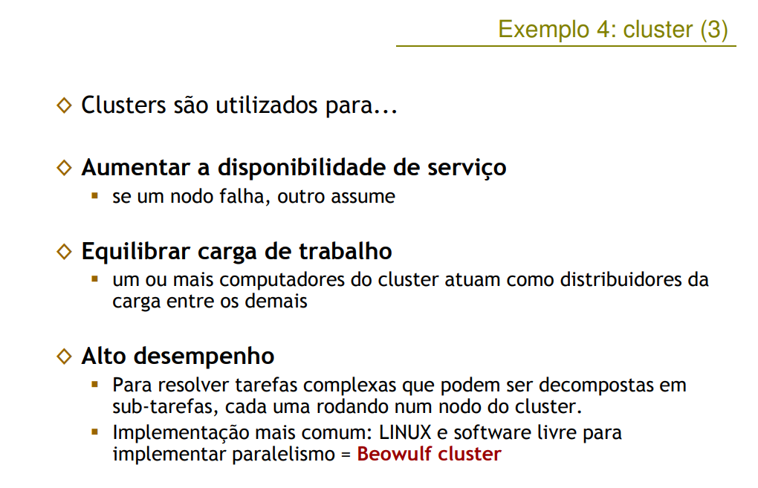

Slide 24
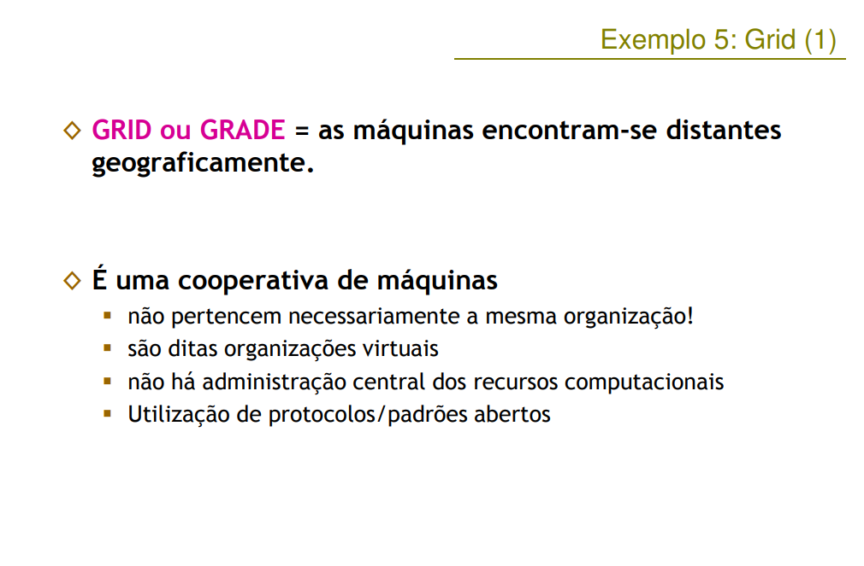

Slide 25
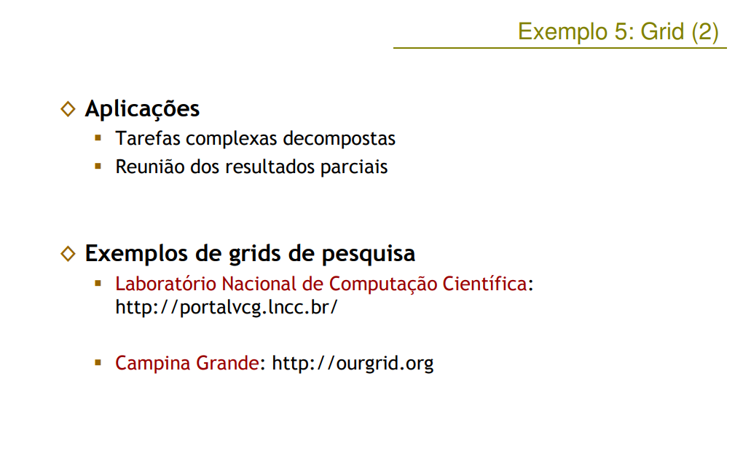

Slide 26
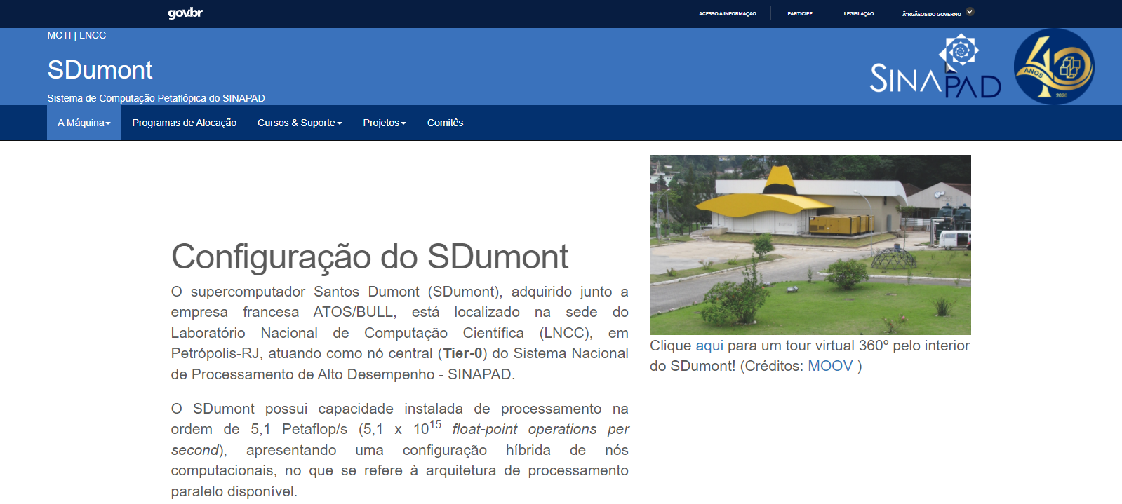
https://sdumont.lncc.br/machine.php?pg=machine#

Slide 27
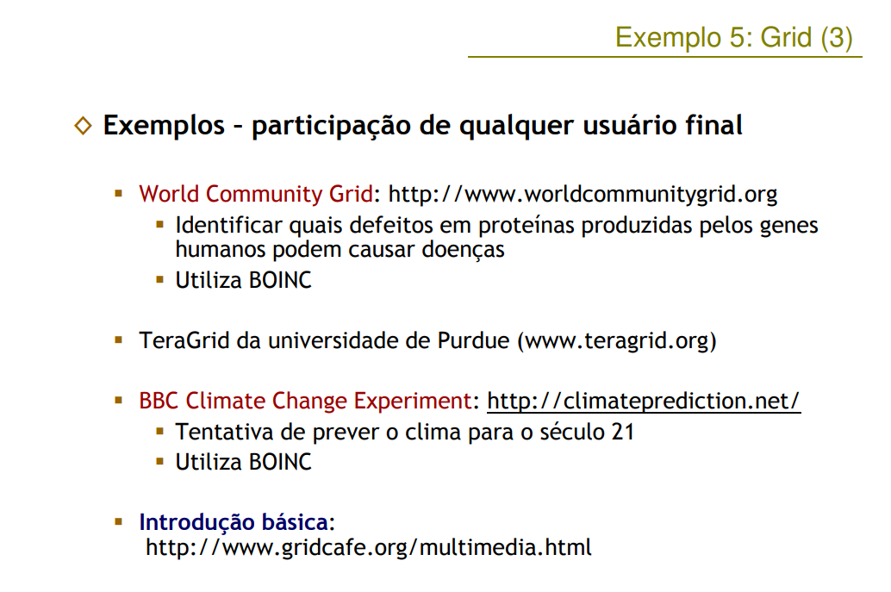

Slide 28
Referências:
Gerenciamento de Recursos em IoT: Desafios e Oportunidades Flávia C. Delicato DCC/IM/PESC, Universidade Federal do Rio de Janeiro - https://www.cos.ufrj.br/semana/2018/slides/Flavia_Semana_PESC_2018.pdf
INTRODUÇÃO AOS SISTEMAS DISTRIBUÍDOS - https://pessoal.dainf.ct.utfpr.edu.br/tacla/JAVAProgParSD/0010-IntroducaoSD.pdf

